Slide 1

Mini Project 1.
살기 좋은 지역
연도별(2016-2018) 분석
정아영
Notes:
참조 :
설명 :
이해 :

Slide 2
과제 목표
과제 가설
자살률이 낮고 범죄율이 낮은 지역이 살기 좋은 지역일 것이다.
과제 설명
국내 연도별 살기 좋은 지역 분석
선택 이유
자살률이 높은 지역은 살기 좋은 지역이 아닐 것이다. 그렇기 때문에 자살률이 낮은 지역이 살기 좋은 지역일 것이다.
자살률이 낮고 범죄율이 낮은 지역이 사회적 안정성을 지닌 지역일 것이고,
사회적 안정성을 지닌 지역이 살기 좋은 지역일 것이다.
Notes:
참조 :
설명 :
이해 :

Slide 3


서비스 구조(아키텍처)
Notes:
참조 :
설명 :
이해 :

Slide 4
데이터 수집 방식
인구 십만명당 자살률 | 중요범죄발생 및 검거현황(시도) | 인구총조사 인구
http://kosis.kr/statHtml/statHtml.do?orgId=101&tblId=DT_1YL21121E&vw_cd=MT_GTITLE01&list_id=112&seqNo=&lang_mode=ko&language=kor&obj_var_id=&itm_id=&conn_path=MT_GTITLE01 | http://kosis.kr/statHtml/statHtml.do?orgId=101&tblId=DT_1YL20321&vw_cd=MT_GTITLE01&list_id=110&seqNo=&lang_mode=ko&language=kor&obj_var_id=&itm_id=&conn_path=MT_GTITLE01 | http://kosis.kr/statHtml/statHtml.do?orgId=101&tblId=INH_1IN1503_01&vw_cd=MT_GTITLE01&list_id=101&seqNo=&lang_mode=ko&language=kor&obj_var_id=&itm_id=&conn_path=MT_GTITLE01
인증X Excel(xlsx) File Download
Notes:
참조 :
설명 :
이해 :

Slide 5
분석 방법
결과 관련 원인 컬럼
년도가 각 컬럼이었고, 모든 컬럼을 사용하였기 때문에 딱히 원인 컬럼이라고 말할만한 컬럼은 없는 것 같다.
-주요 원인(독립변수)
-주변 원인(통제변수)
선택 이유
Notes:
참조 :
설명 :
이해 :

Slide 6
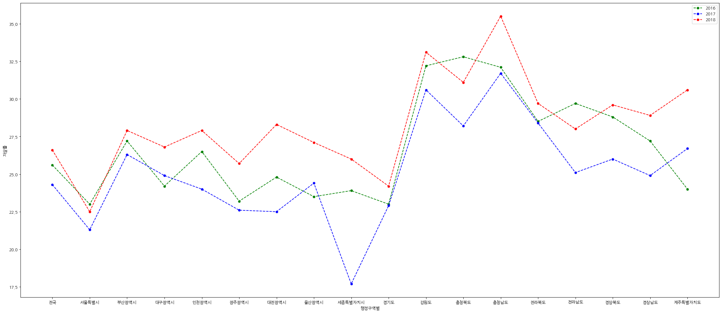
분석 결과
Notes:
참조 :
설명 :
이해 :

Slide 7
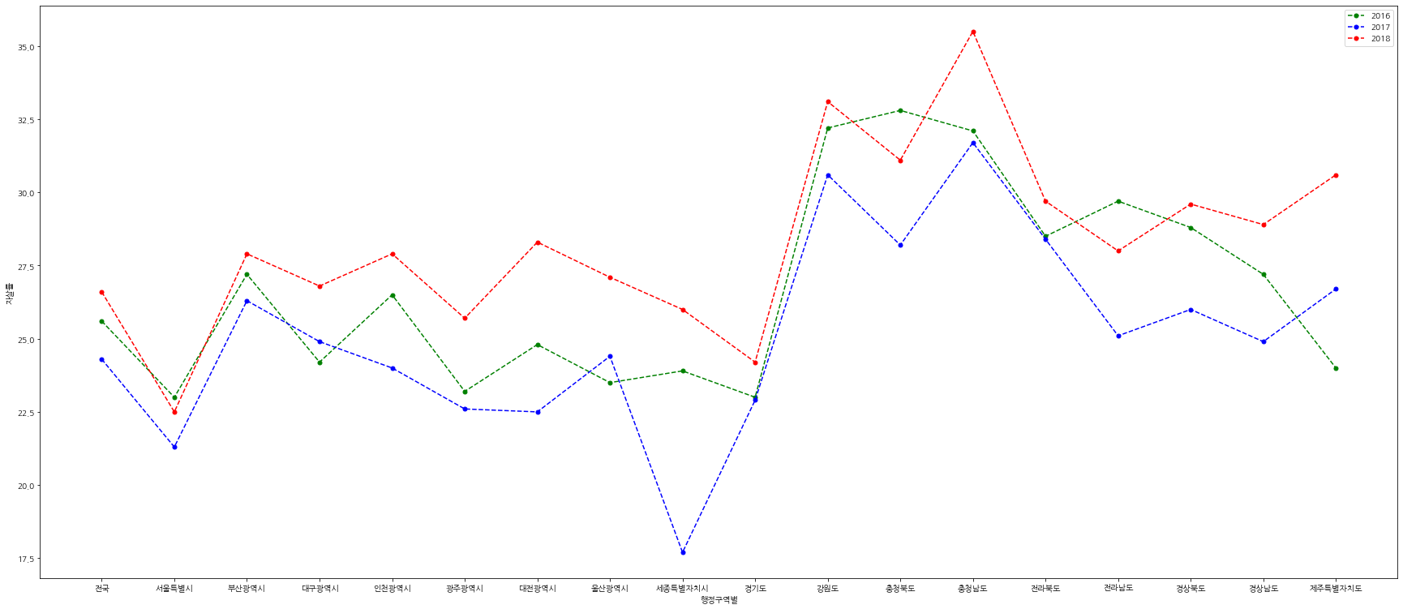
분석 결과
2016 최저 지역: 서울, 경기
2017 최저 지역: 세종시
2018 최저 지역: 서울
Notes:
참조 :
설명 :
이해 :

Slide 8
분석 결과 -자살률
서울시 자치구별
2016 최저 지역: 광진구(15.6)
2017 최저 지역: 서초구(14.9)
2018 최저 지역: 송파구(15.8)
2016 최저 지역: 서울, 경기
2017 최저 지역: 세종시
2018 최저 지역: 서울
경기도 지역별
2016 최저 지역: 군포시(16.2)
2017 최저 지역: 광명시(16.2)
2018 최저 지역: 광명시(16.5)
Notes:
참조 :
설명 :
이해 :

Slide 9
분석 결과 –범죄율 분석
연도별 범죄 발생 건수
2016 최저 지역: 제주
2017 최저 지역: 제주
2018 최저 지역: 제주
인구수 대비 범죄율
2016 최저 지역: 울산
2017 최저 지역: 울산
2018 최저 지역: 울산
Notes:
참조 :
설명 :
이해 :

Slide 10
분석 결과 –범죄율 분석
인구수 대비 범죄율
2016 최저 지역: 울산
2017 최저 지역: 울산
2018 최저 지역: 울산
Notes:
참조 :
설명 :
이해 :

Slide 11
분석 결과
<2016-2018 3년 평균 값으로 비교>
자살률 전국 평균 이하 지역
서울
대구
광주
대전
울산
세종시
경기도
범죄율 최저 6개 지역
대구
울산
충청북도
전라북도
전라남도
경상북도
Notes:
참조 :
설명 :
이해 :

Slide 12
어려웠던 점
가설과 주제에 맞는 데이터를 수집하는 것
각 데이터를 조합하여 결과를 도출하는 것
그래프에서 한글 폰트 깨짐 문제

Slide 13
감사합니다.
Notes:
참조 :
설명 :
이해 :

